Slide 1
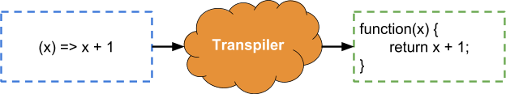
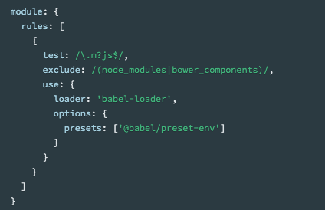
Транспиляция с помощью Babel
Старые браузеры не поддерживают новые ES6 фичи: классы, стрелочные функции и т. д.
InternetExplorer ведет себя странно.
Установка для Webpack
npm install -D babel-loader @babel/core @babel/preset-env webpack

Slide 2
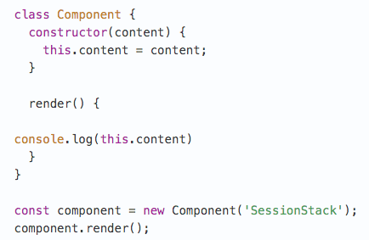
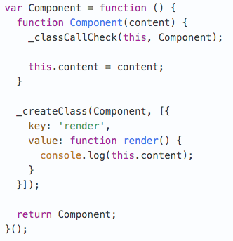
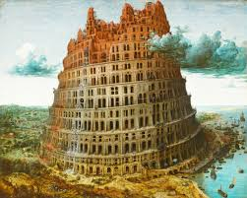
Транспиляция с помощью Babel

Slide 3
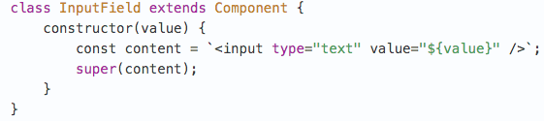
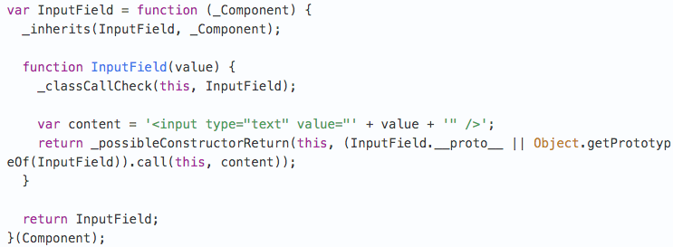
Транспиляция с помощью Babel: наследование

Slide 4

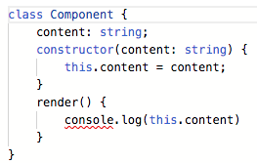
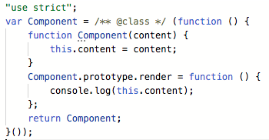
Транспиляция с помощью TypeScript
https://www.typescriptlang.org/play/

Slide 5
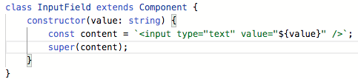
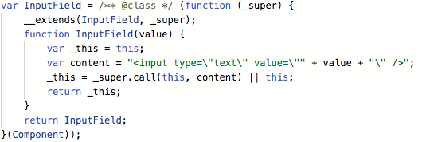
Транспиляция с помощью TypeScript: наследование

